Slide 1


Театр корифеїв

Slide 2
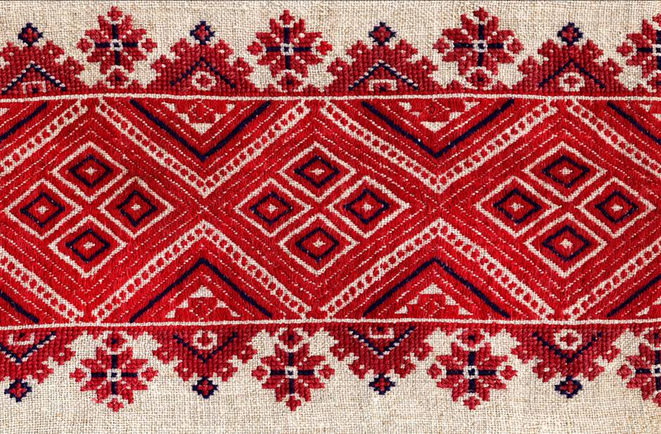
Слово "корифей" означає людину, яка є найвизначнішим діячем у певній сфері мистецтва

Slide 3
Театр корифеїв — перший реалістичний професійний український театр

Slide 4
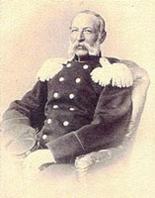
1865 року інженер-полковник Георгій Васильович Трамбицький купив у міського управління ділянку землі у Єлисаветграді, на якій збудував Зимовий театр

Slide 5
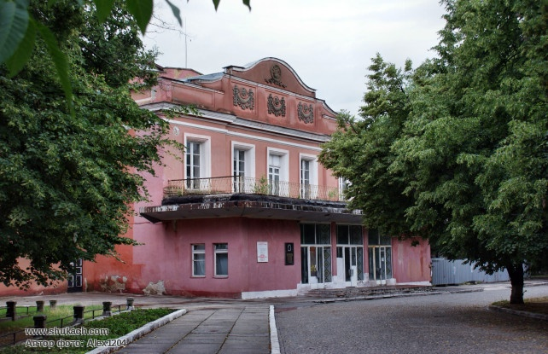
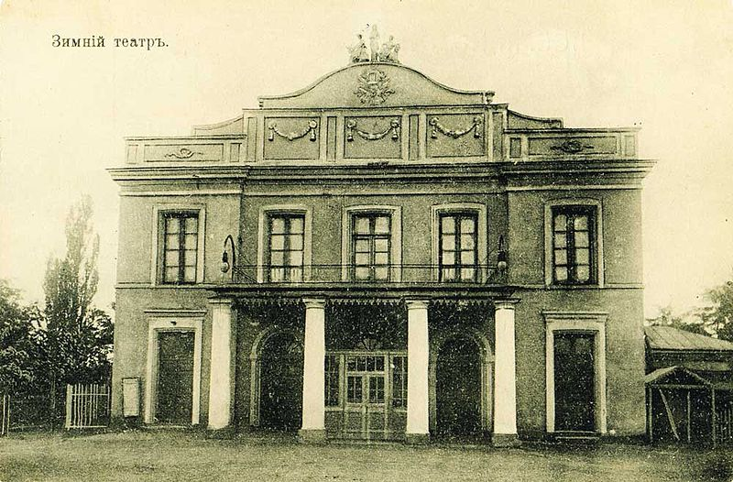
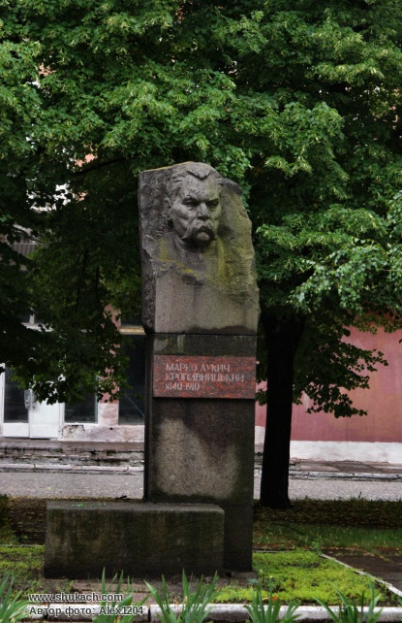
Він був відкритий 1882 року драмою І.Котляревського «Наталка Полтавка» , яку поставив М.Кропивницький

Slide 6
Фойє театру
Глядацька зала
Вигляд до 1974 року

Slide 7
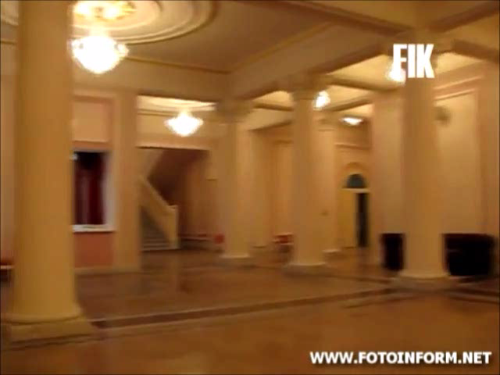

Slide 8
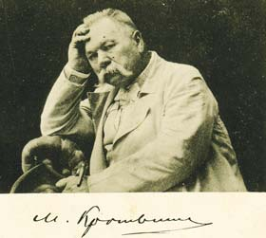
Марко Кропивницький (1840-1910 ) – актор, режисер, драматург, композитор, музикант, художник, педагог та організатор театральної справи.

Slide 9
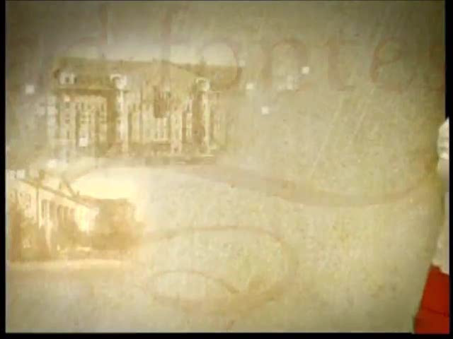

Slide 10

Живий голос Марка Кропивницького
Вірш “Думи мої, думи мої” Т.Шевченка

Slide 11
М. Кропивницький сам шукав і вчив своїх акторів:

Slide 12
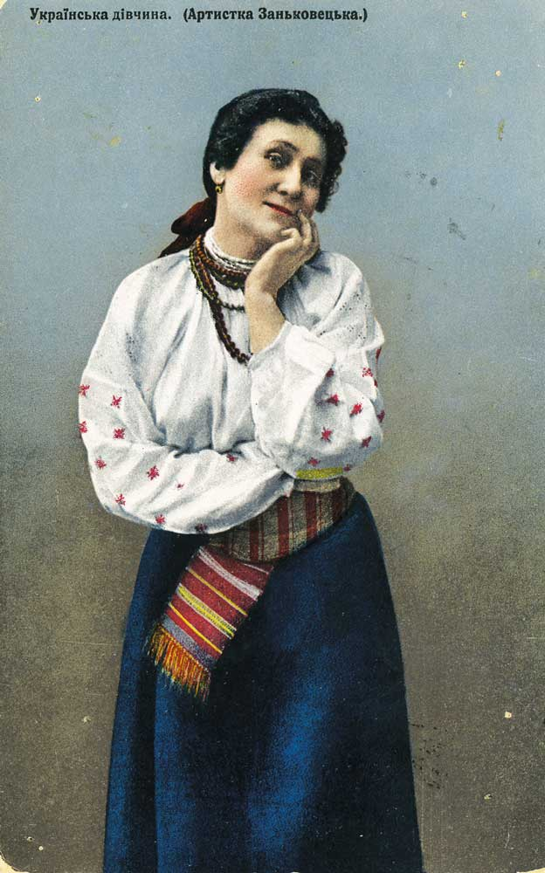
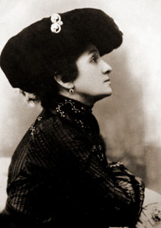
Марію Адасовську-Заньковецьку
(1854-1934) – українська актриса

Slide 13
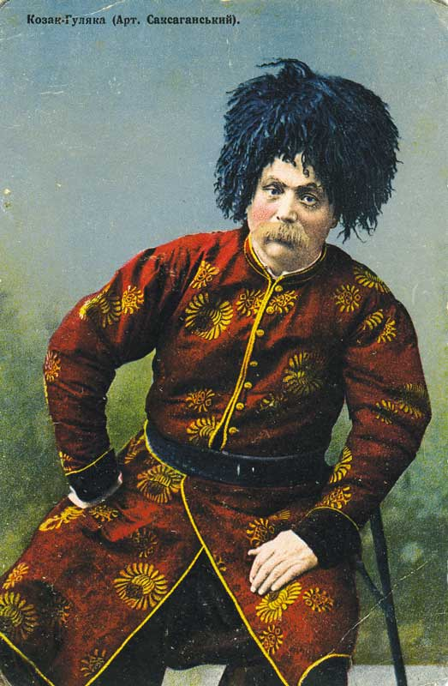
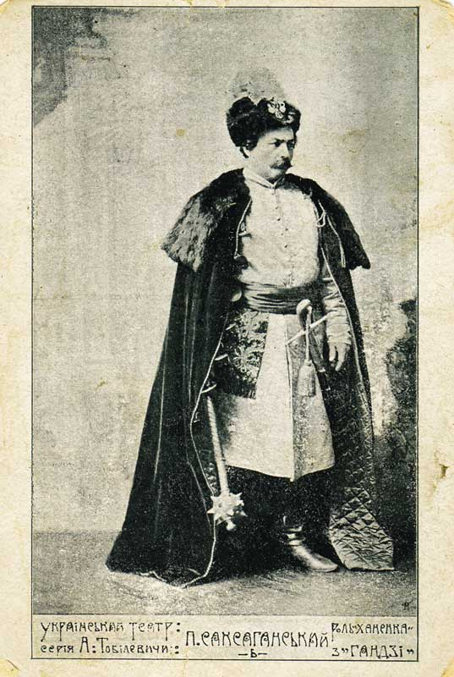
Панаса Саксаганського
(1859-1940) – актор, режисер, драматург, педагог

Slide 14
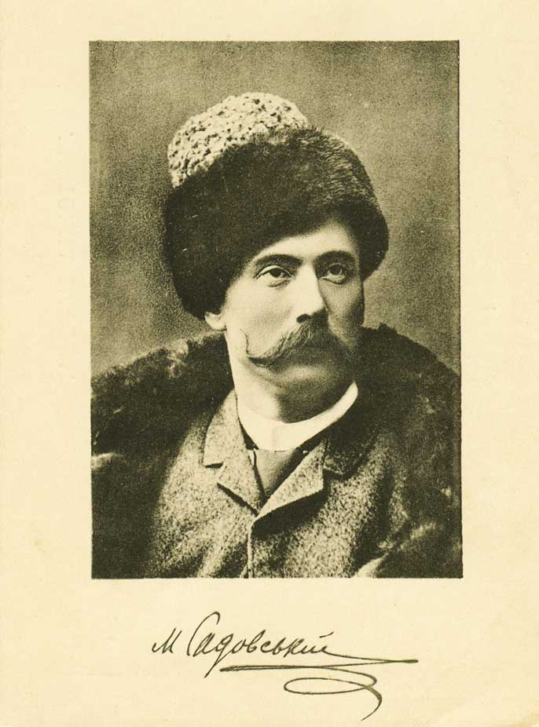
Миколу Тобілевича (Садовського)
(1856-1933) - корифей українського побутового театру

Slide 15
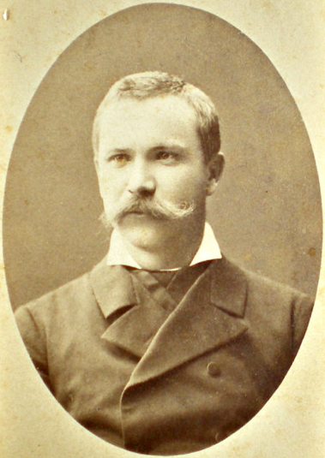
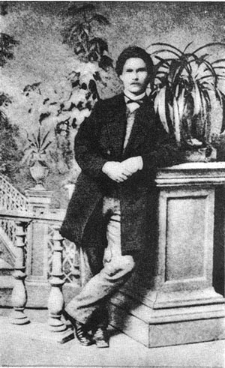
Івана Тобілевича (Карпенко-Карого)
(1845-1907) – письменник, драматург, актор

Slide 16
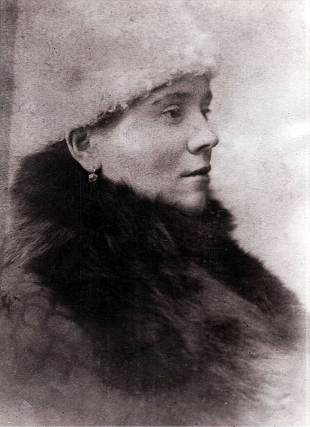
Марію Садовську-Барілотті
(1855-1891) –співачка-сопрано, драматична акторка

Slide 17
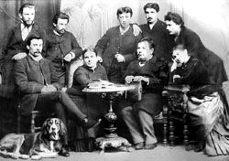

Slide 18
Стиль синкретичного театру вражав суто народною свіжістю й неподібністю до жодного існуючого театру.

Slide 19
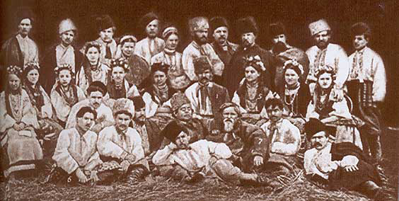
Основу репертуару корифеїв складали твори:
І.Котляревського
Г.Квітки-Основ’яненка
Т.Шевченка
М.Кропивницького
М.Старицького
І.Карпенка-Карого
О.Островського
М.Гоголя
та інших

Slide 20
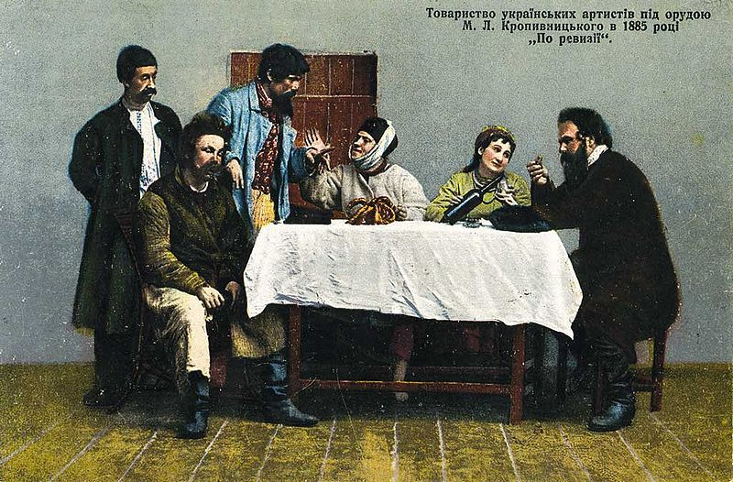
У 1885 році єдина досі театральна трупа розділилася: Марко Кропивницький зі своїми акторами відокремився від Михайла Старицького і його прихильників

Slide 21
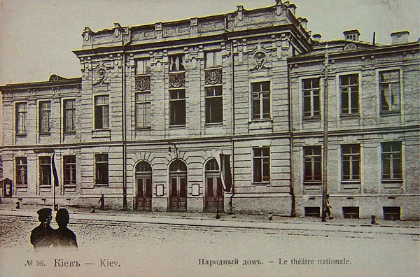
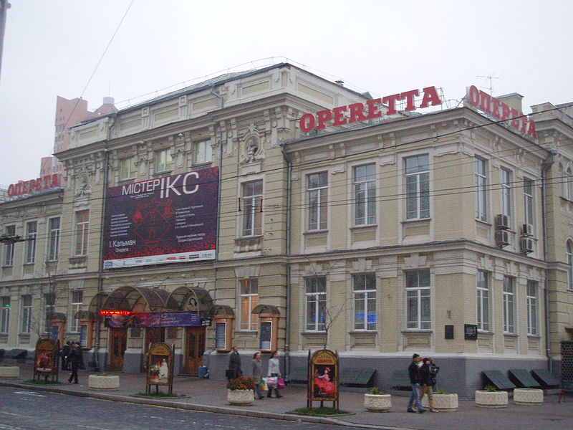
1907 р. Миколі Садовському вдалося відкрити в Києві постійний Український театр

Slide 22

У репертуарі театру були такі вистави, як
«Запорожець за Дунаєм»
«Продана наречена»
«Галька»
«Катерина»
«Енеїда»
«Ревізор» Гоголя

Slide 23
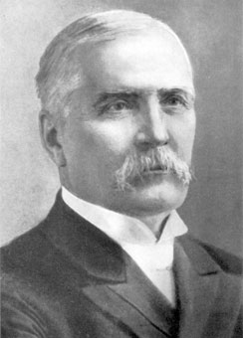
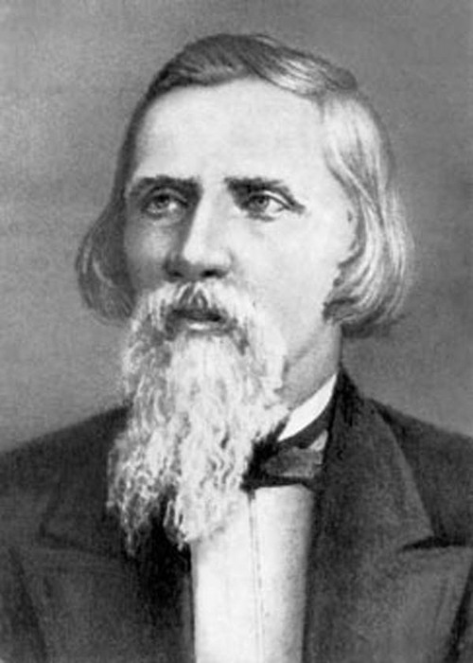
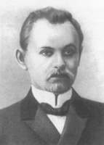
Музичне оформлення здійснювали неперевершений Микола Лисенко, Павло Нищинський, Кирило Стеценко

Slide 24
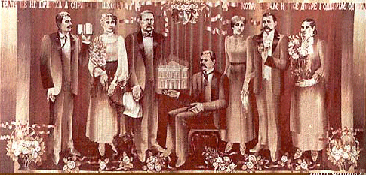
Завдяки діяльності корифеїв II пол. ХIХ ст. увійшла в історію української культури як «золотий вік» театру

Slide 25
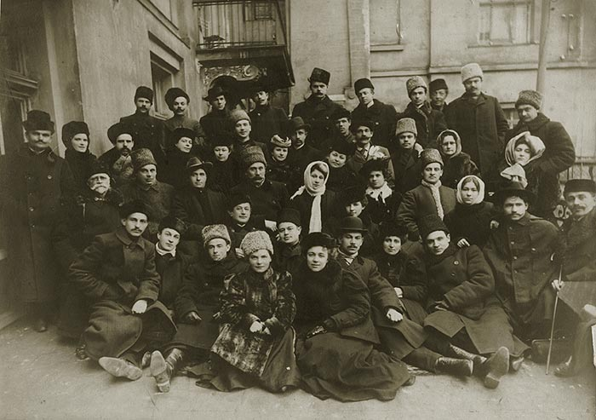

Slide 26
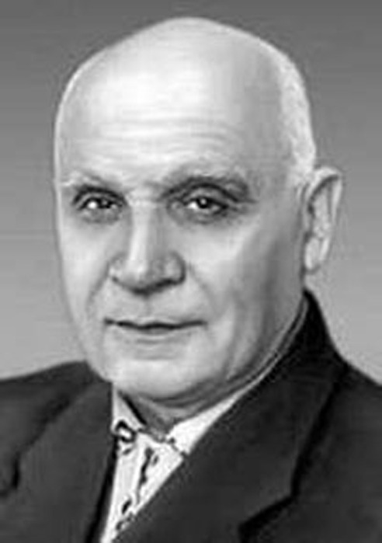
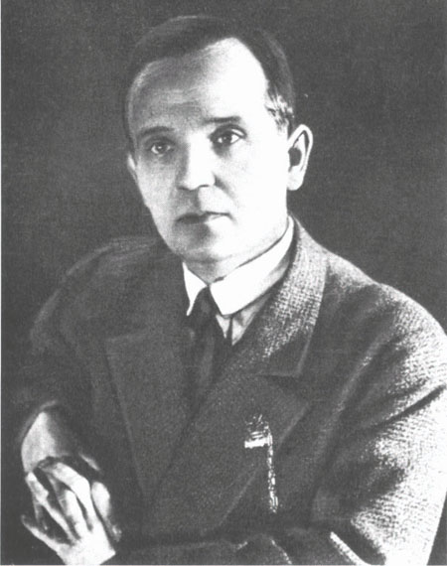
Послідовники театру корифеїв
Гнат Юра (1888 – 1966) – український театральний режисер, актор театру і кіно
Іван Мар'яненко (1878–1962)
талановитий майстер сцени

Slide 27
Дякуємо за увагу !

Slide 28
Презентацію підготували:
Поляк Владислава
Ігнатьєва Марія

